Slide 1
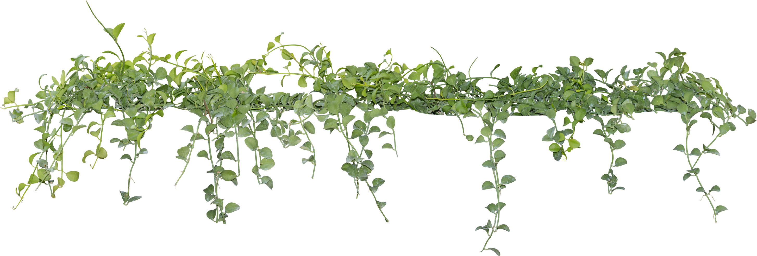
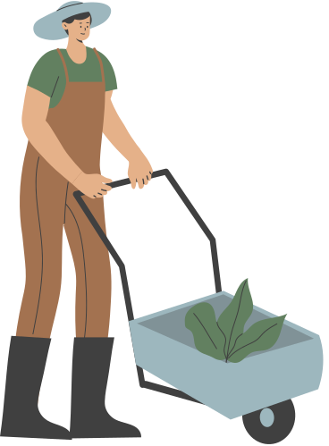

Slide 2
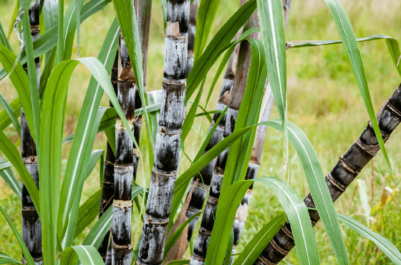
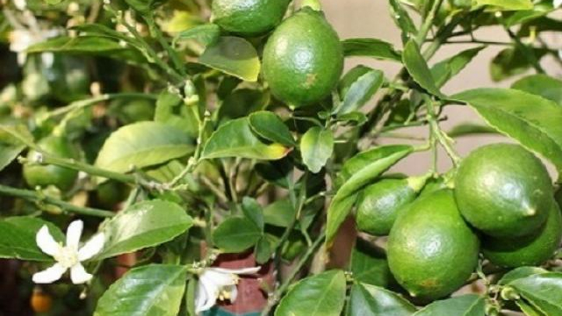
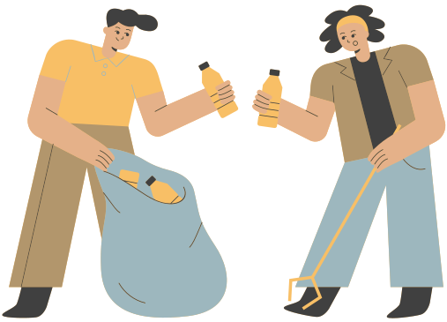
KHỞI ĐỘNG
CÂY MÍA
CÂY CHANH
MỖI ĐỘI CỬ 1 BẠN LÊN BẢNG
+ NỘI DUNG: LIỆT KÊ NHỮNG CÁCH TẠO CÂY CON TỪ 2 CÂY TRÊN
+ THỜI GIAN 60S
+ CỔ ĐỘNG TỰ DO
ĐỘI NÀO NHIỀU ĐÁP ÁN ĐÚNG HƠN SẼ THẮNG

Slide 3
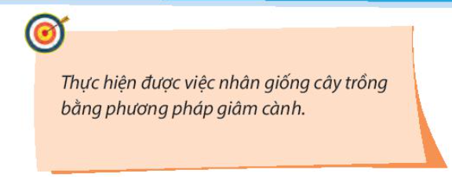
MỤC TIÊU BÀI HỌC

Slide 4
I . KHÁI NIỆM GIÂM CÀNH:
- CÁC EM CÙNG QUAN SÁT CLIP TẠO CÂY CON KHÔNG PHẢI TỪ HẠT SAU

Slide 5
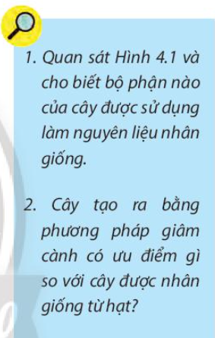
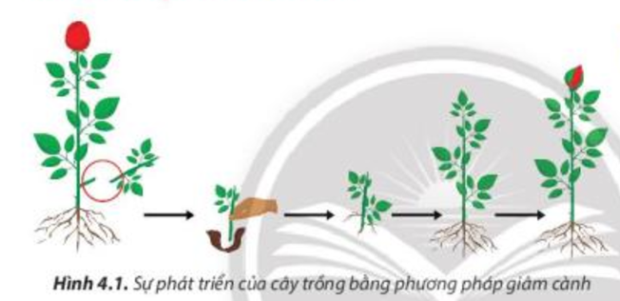
I-KHÁI NIỆM GIÂM CÀNH
LÀM VIỆC THEO NHÓM

Slide 6
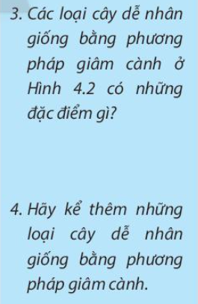
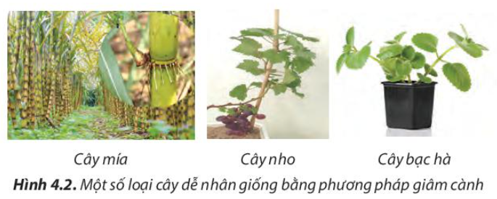
I-KHÁI NIỆM GIÂM CÀNH
LÀM VIỆC THEO NHÓM

Slide 7
I-KHÁI NIỆM GIÂM CÀNH
Giâm cành là phương pháp nhân giống vô tính, được thực hiện bằng cách sử dụng một đoạn tách từ cây mẹ và trồng vào giá thể. Trong điều kiện môi trường thích hợp cành giâmn sẽ phát triển thành cây hoàn chỉnh
+ Các loại cây chọn giâm thường có đặc điểm ra rễ phụ nhanh như mía, sắn, khoai lang,…

Slide 8
I-KHÁI NIỆM GIÂM CÀNH
II- QUY TRÌNH NHÂN GIỐNG CÂY TRỒNG BẰNG PHƯƠNG PHÁP GIÂM CÀNH

Slide 9
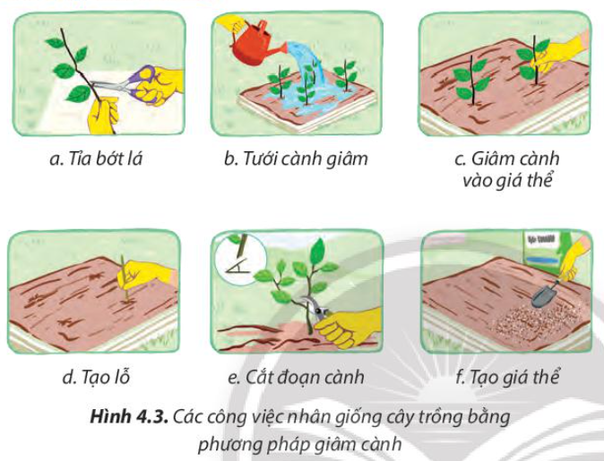
I-KHÁI NIỆM GIÂM CÀNH
II- QUY TRÌNH NHÂN GIỐNG CÂY TRỒNG BẰNG PHƯƠNG PHÁP GIÂM CÀNH
LÀM VIỆC THEO CẶP: SẮP XẾP CÁC BƯỚC GIÂM CÀNH THÀNH QUY TRÌNH HOÀN CHỈNH
2 PHÚT

Slide 10
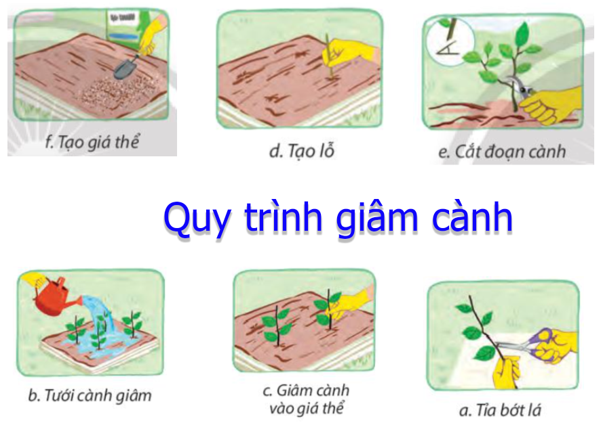
I-KHÁI NIỆM GIÂM CÀNH
II- QUY TRÌNH NHÂN GIỐNG CÂY TRỒNG BẰNG PHƯƠNG PHÁP GIÂM CÀNH
QUY TRÌNH ĐÚNG

Slide 11
I-KHÁI NIỆM GIÂM CÀNH
II- QUY TRÌNH NHÂN GIỐNG CÂY TRỒNG BẰNG PHƯƠNG PHÁP GIÂM CÀNH
+ Vì sao đoạn cành giâm nên cắt vát và tỉa bớt lá?
+ Cho biết ưu điểm và nhược điểm của từng cách cắm cành giâm vào giá thể?

Slide 12
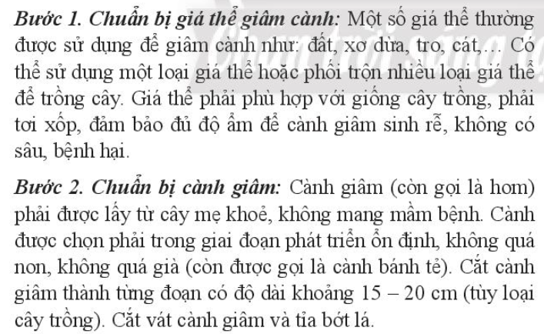
I-KHÁI NIỆM GIÂM CÀNH
II- QUY TRÌNH NHÂN GIỐNG CÂY TRỒNG BẰNG PHƯƠNG PHÁP GIÂM CÀNH

Slide 13
I - KHÁI NIỆM GIÂM CÀNH
II - QUY TRÌNH NHÂN GIỐNG CÂY TRỒNG BẰNG PHƯƠNG PHÁP GIÂM CÀNH

Slide 14
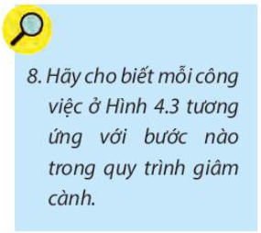
I-KHÁI NIỆM GIÂM CÀNH
II- QUY TRÌNH NHÂN GIỐNG CÂY TRỒNG BẰNG PHƯƠNG PHÁP GIÂM CÀNH

Slide 15
I-KHÁI NIỆM GIÂM CÀNH
II- QUY TRÌNH NHÂN GIỐNG CÂY TRỒNG BẰNG PHƯƠNG PHÁP GIÂM CÀNH
III-THỰC HÀNH
Nguyên vật liệu và dụng cụ: các nhóm HS chuẩn bị đầy đủ nguyền vật liệu, dụng cụ cần thiết cho bài thực hành;
+ Mẫu thực vật: Chuẩn bị cành bánh tẻ của một số loại cây phổ biến (rau muống, khoai lang, khoai mì,..) mối loại 10 cành.
+ Dụng cụ: dao, kéo, khay đầt hay luống đất ẩm, thuốc kích thích ra rễ, nước sạch, lọ thuỷ tinh, binh tưới nước.
- Thực hành giâm cành theo gợi ý bảng 4.1 trang 24, 25

Slide 16
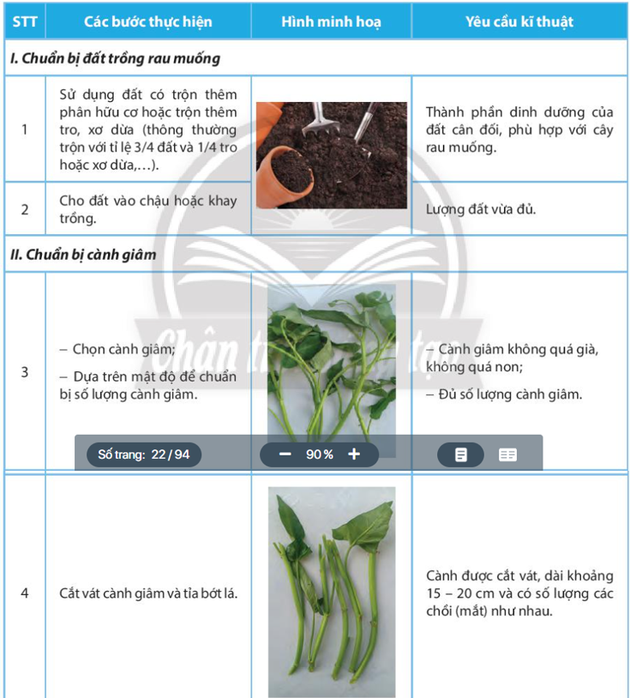
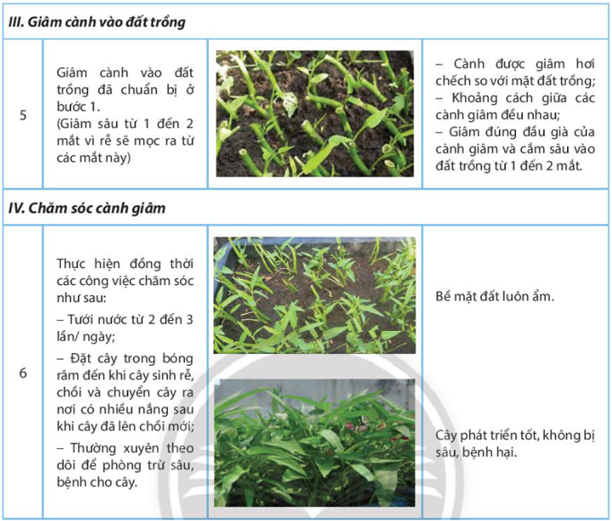
I-KHÁI NIỆM GIÂM CÀNH
II- QUY TRÌNH NHÂN GIỐNG CÂY TRỒNG BẰNG PHƯƠNG PHÁP GIÂM CÀNH
III-THỰC HÀNH
THỜI GIAN: 20'
BÁO CÁO: MỖI NHÓM 3'

Slide 17
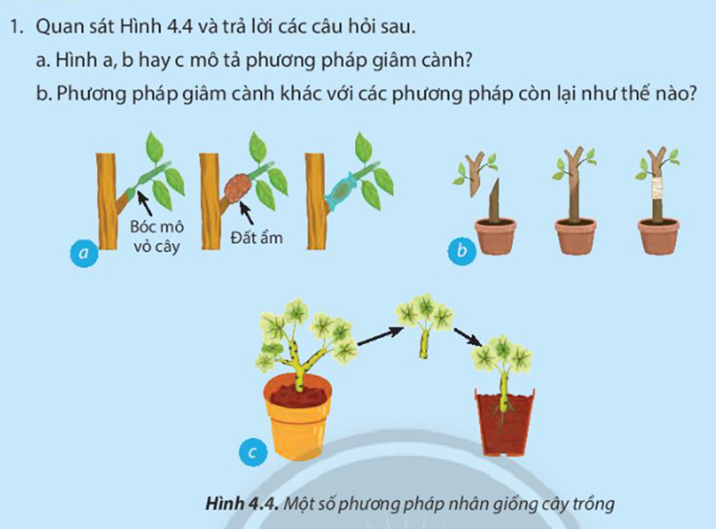
LUYỆN TẬP

Slide 18
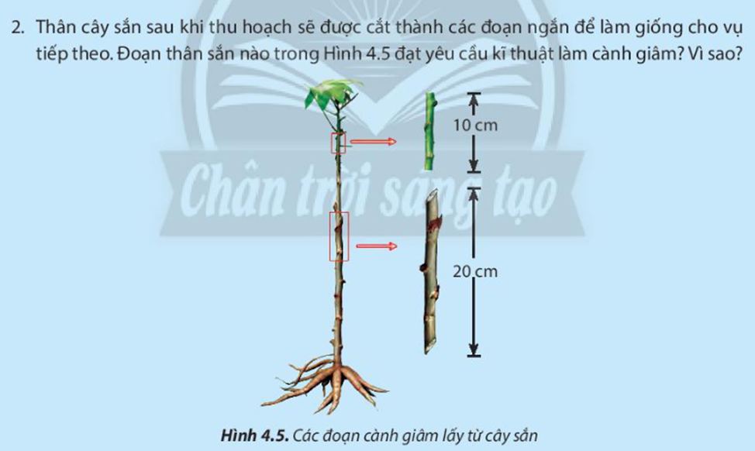
LUYỆN TẬP

Slide 19
VẬN DỤNG
EM HÃY CHỌN 1 CÂY PHÙ HỢP ĐỂ THỰC HIỆN GIÂM CÀNH
CHỤP HÌNH GỬI THẦY KHI CÂY SỐNG

Slide 20
DẶN DÒ
HOÀN THÀNH MẪU GIÂM CÀNH
HỌC BÀI, CHUẨN BỊ BÀI SAU

